Slide 1
Kwaliteitsmanagement
Les 1: Opstarten

Slide 2
Doel van de les
Aan het einde van de les kun je uitleggen wat kwaliteitsmanagement inhoud.
Aan het einde van de les kun je uitleggen wat 3 van de 5 kwaliteitsbenaderingen inhouden.
Aan het einde van de les weet je fasen van kwaliteitsmanagement er zijn in een organisatie.

Slide 3
Wat is kwaliteit?
Kwaliteit van een product of dienst is niet wat de leverancier erin stopt. Het is wat de klant eruit haalt en waarvoor hij bereid is te betalen.
Peter F. Drucker, Amerikaans managementgoeroe

Slide 4
Wat is de kwaliteit van koffie?
Kleur
Smaak
Geur
Temperatuur
Kwaliteit is de verzameling van, te beoordelen, eigenschappen van een object.

Slide 5
Kwaliteit vs. kwaliteit
De kwaliteit van de koffie
Of
De koffie heeft kwaliteit

Slide 6
Kwaliteitskoekje?

Slide 7
Beoordeel het koekje
In duo’s gaan jullie een koekje beoordelen.
Eerst stel je punten op waarop je het koekje allemaal kan beoordelen.
Bedenk dan een manier waarop je de beoordeling gaat doen (cijfer, woord, uitleg)
Beschrijf ook waar een GOED koekje aan moet voldoen. Dit zijn je kwaliteitseisen.
Ga het koekje beoordelen en beschrijf zo uitvoerig mogelijk hoe het koekje scoort.

Slide 8
Van koekjes naar kwaliteitsbenadering
Kwaliteit kan van veel kanten bekeken worden.
We gebruiken 5 benaderingen:
1 transcendente benadering
2 productbenadering
3 gebruikersgerichte benadering
4 productiegerichte benadering
5 waardebenadering

Slide 9
Transcendente benadering
Kwaliteit bekijken vanuit het ideaalbeeld
Kwaliteit wordt gezien als aangeboren uitmuntendheid
Het is een relatief begrip. Producten worden gevoelsmatig vergeleken.
Kwaliteit bepaald door imago.

Slide 10
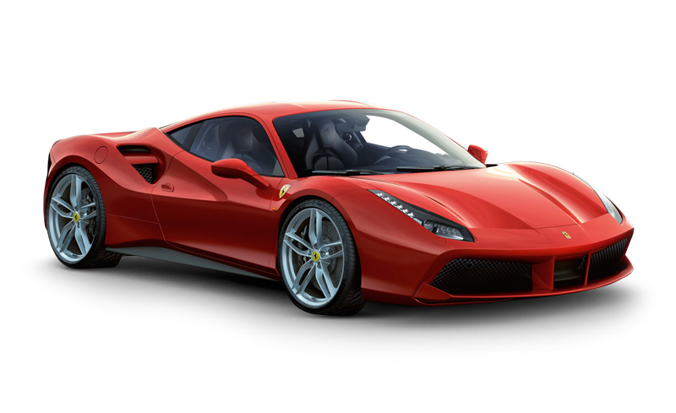
Transcendente benadering
Voorbeeld
Op de vraag ‘Wat is de beste auto?’, zou het antwoord een Ferrari kunnen zijn.
De kwaliteit wordt niet bepaald door de beste dynamo of het beste staal, maar door het imago van de auto.

Slide 11
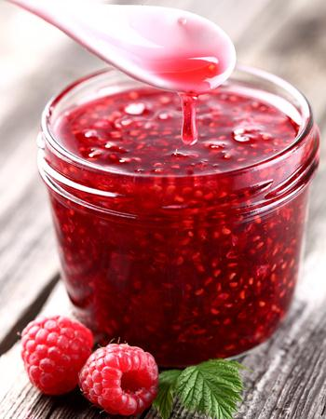
Productbenadering
Kwaliteit wordt bepaald door de mate waarin een gewenst kenmerk of bepaalde eigenschap aanwezig is.
Meetbaar en tastbaar
Voorbeeld: in confituren zitten nu eenmaal meer vruchten dan in huishoudjam.
Ook de technische levensduur van producten is een norm voor kwaliteit.

Slide 12
Productbenadering
Drie dingen vallen op bij deze benadering
De kwaliteit laat zich gemakkelijk objectief vaststellen
Een hogere kwaliteit betekent vaak ook hogere kosten, dus soms een hogere prijs
Het kwaliteitsverschil tussen producten is veel rationeler

Slide 13
Gebruiksgerichte benadering
De gebruiker van het product bepaalt de kwaliteitseisen en geeft ook een oordeel over het product.
Hoe meer een product aan de eisen van de gebruiker voldoet, hoe hoger de kwaliteit.
‘Quality is fitness for use.’ – Juran
Kwaliteit is de overeenstemming tussen verwachting en de ervaring.

Slide 14
Gebruiksgerichte benadering
Sellersmarkt
Grote vraag tegenover een gering aanbod.
De productkwaliteit is minder van belang.
Buyersmarkt
Groot aanbod tegenover de vraag
Afnemer bepaalt wat hij wil kopen. Hij stelt eisen aan het product.
Kwaliteit is een concurrentiemiddel geworden.

Slide 15
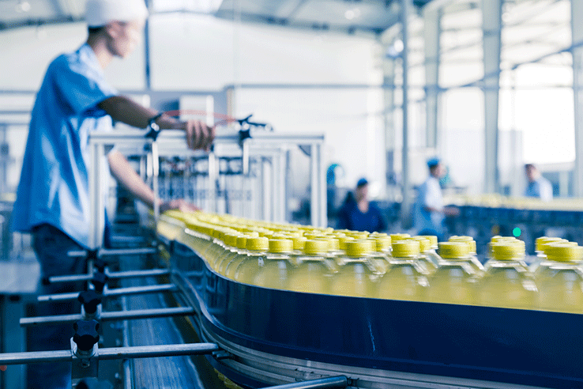
Productiegerichte benadering
De nadruk op het productieproces
De kwaliteit wordt bepaald door de hoeveelheid uitval tijdens fabricage
Kwaliteit is zeer goed meetbaar

Slide 16
Waardebenadering
Prijs-prestatiebenadering
Kwaliteit wordt bepaald in relatie tot de prijs
Geeft een maat voor gebruikerstevredenheid weer
Boven een bepaalde prijs wordt een product onverkoopbaar, ongeacht de kwaliteit
We beoordelen de bus op het op tijd zijn en de aansluiting op de treinen
We beoordelen op functie, uiterlijk, levertijd, levensduur, prijs, klachten, garantie etc.

Slide 17
Fasen in kwaliteitsstreven van organisaties
Een organisatie kan zich op verschillende niveaus of fasen op kwaliteit richten.
Deze fasen zijn
Bewustwordingsfase
Interne fase
integratiefase

Slide 18
Bewustwordingsfase
Goedkoop en in grote hoeveelheden produceren
Functioneel ingericht in afdelingen
Standaardcondities en kwaliteitsnormen
Geen oog voor verlangens van de klant.
Organisatiegericht

Slide 19
Interne fase
Sterke aandacht voor de organisatie van processen en sterke marktbenadering
Marktonderzoek
Produceren en afleveren van een goed product
Aandacht voor de totale goederenstroom, alle deelprocessen moeten op elkaar worden afgestemd.
Nadruk op coördineren van deelprocessen

Slide 20
Integratiefase
Concurrentievoordeel halen door de werken aan customer service
Sterke klantgerichtheid
Producten en diensten voldoen aan hoge kwaliteitseisen.
Niet alleen hoge kwaliteit van producten maar van de hele organisatie
Mentaliteit om te streven naar kwaliteit van de organisatie
Klantgericht werken

Slide 21
Groeifasen van kwaliteit
 | bewustwordingsfase | Interne fase | integratiefase
Doel van bedrijfsvoering | Efficiënt en goedkoop produceren | Leveren van kwaliteitsproduct | Behouden van een tevreden klant
Hoofdgerichtheid | Opleveren van eindproducten | Leveren van goede eindproducten | Bedienen van de klant
Soort producten | Standaard, eenvoudig, massa | Complex | Producten en diensten in 1
Prijs van producten | Veelal laag | Hoger | Hoog
Afhankelijk van de markt | Beperkt | Sterker | Geleid door de markt

Slide 22
Vragen?

